Slide 1
Modelos Gráficos Probabilistas
D_{t-1}
D_{t}
D_{t+1}
D_{t+2}
Utilidad
S_{t}
S_{t+1}
S_{t+2}
S_{t+3}
E
E
E
E
L. Enrique Sucar
INAOE

Slide 2



De datos … a información … a decisiones
De millones de pixeles a pocos conceptos (autos, personas, …)
De conceptos a decisiones (frenar, dar vuelta, seguir, …)

Slide 3
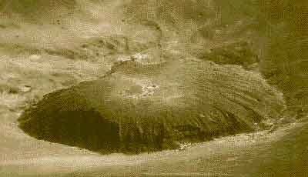
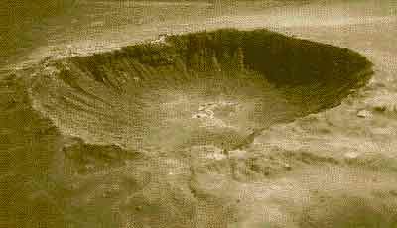
¿Porqué el enfoque bayesiano?
Combinar la información (datos) con la experiencia (conocimiento) para reducir la incertidumbre

Slide 4
¿Porqué modelos gráficos?
100
Los requerimientos de espacio y de cómputo (para estimar probabilidades) crecen exponencialmente con el número de variables
10³⁰
4
…
16
3
2
8
4
Al considerar las relaciones de dependencia e independencia entre variables se tiene un reducción sustancial en requerimiento de cómputo (memoria y operaciones)

Slide 5
Contenido
Introducción
Clasificadores Bayesianos
Redes Bayesianas
Inferencia en Redes Bayesianas
Aprendizaje de Redes Bayesianas
Redes bayesianas dinámicas
Ejemplos de aplicaciones

Slide 6
Información General
Página del curso en INAOE:
http://ccc.inaoep.mx/~esucar/Clases-pgm/pgm.html
Correo:
esucar@inaoep.mx

Slide 7
1: Introducción
“Vivir es el arte de derivar conclusiones suficientes de premisas insuficientes”
[S. Butler]

Slide 8
Modelos Probabilistas
Los modelos probabilistas tienen varias varias ventajas:
  Tienen una clara interpretación y sólidos fundamentos teóricos
  Pueden hacer uso de las técnicas y herramientas desarrolladas en el área de probabilidad y estadística
  Permiten un representación declarativa - separando el conocimiento del razonamiento

Slide 9
Modelos Probabilistas
Sin embargo, si construimos un modelo probabilista en forma “directa” nos enfrentamos al problema de complejidad computacional - el modelo crece exponencialmente con el número de variables
Los modelos gráficos probabilistas hacen uso de las independencias entre las variables para poder resolver problemas complejos en una forma mucho más eficiente

Slide 10
Modelos Gráficos Probabilistas
Representaciones basadas en modelar la incertidumbre con variables aleatorias relacionadas mediante un modelo gráfico (dependencias)
Muchas técnicas se pueden englobar dentro de este tipo de modelos

Slide 11
Modelos Gráficos Probabilistas
Podemos clasificar los modelos gráficos probabilistas en 3 dimensiones principales:
  Dirigidos vs. No-dirigidos
  Estáticos vs. Dinámicos
  Probabilista vs. Decisiones

Slide 12
Modelos Gráficos Probabilistas
Dirigido
No-dirigido
1
1
3
3
2
2
4
5
4
5

Slide 13
Modelos Gráficos Probabilistas
Estático
Dinámico
C
S_{t}
S_{t+1}
S_{t+2}
S_{t+3}
E
E
E
E
H
E

Slide 14
Modelos Gráficos Probabilistas
Probabilista
Decisiones
D
S_{t}
S_{t+1}
S_{t+2}
A
E
E
E
B
C
U
D

Slide 15
Modelos Gráficos Probabilistas
Modelo | D/N | E/D | P/D
Clasificador bayesiano | D/N | S | P
Cadenas ocultas de Markov | D | D | P
Campos / Redes de Markov | N | S | P
Redes bayesianas | D | S | P
Redes bayesianas dinámicas | D | D | P
Filtros de Kalman | D | D | P
Redes de Decisión | D | S | D
Procesos de decisión de Markov | D | D | D
MDPs parcialmente observables | D | D | D

Slide 16
Aplicaciones
Existen actualmente muchas aplicaciones de PGMs, como:
  Reconocimiento de voz y ademanes
  Diagnóstico industrial
  Modelado del estudiante
  Navegación robótica
  Validación de sensores
  Recuperación de información
  …

Slide 17
Clasificación de piel en imágenes
S
R
G
B
H
S
V
Y
I
Q

Slide 18
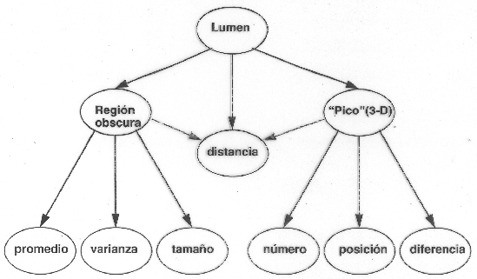
Medicina - endoscopía

Slide 19
Reconocimiento de ademanes
hand
Face
Torso
Face
hand
Torso
right
above
torso
right
above
torso
S
S
X,Y
A
S
X,Y
A
S
T
T+1

Slide 20
Diagnóstico industrial

Slide 21
Modelado del estudiante

Slide 22
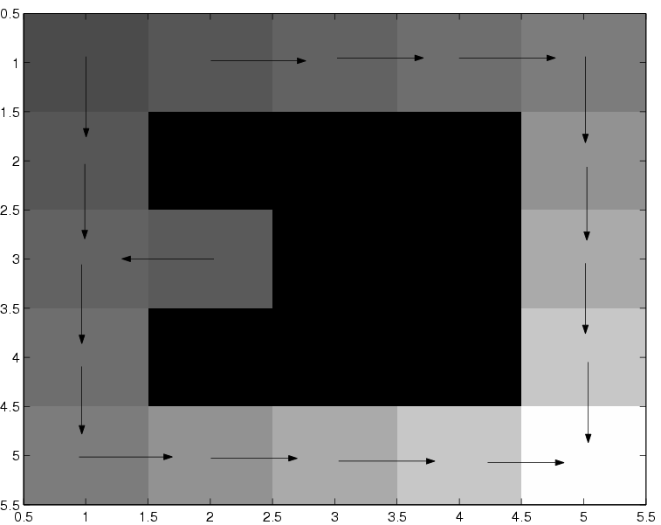
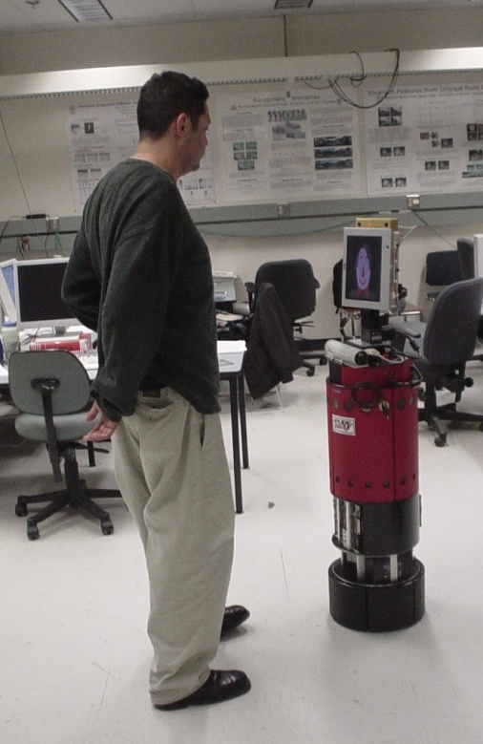
Navegación robótica
r_{t}
r_{t+1}
r_{t+2}
r_{t+3}
a_{t-1}
a_{t}
a_{t+1}
a_{t+2}
…
S_{t}
S_{t+1}
S_{t+2}
S_{t+3}
a_{t-1}
a_{t}
a_{t+1}
a_{t+2}
r_{t}
r_{t+1}
r_{t+2}
r_{t+3}

Slide 23
Validación de sensores
Cámara de
combustión
Turbina
Generador
CH4
CH1
CH1
CH1
CH1
CH1
CH1
CH1
CH1
CH1
CH4
CH4
CH4
CH4
CH4

Slide 24
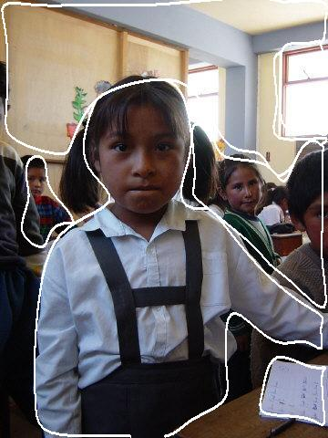
Anotación de Imágenes
1- P(rock)=0.542
2- P(wall)=0.434
3- P(sunset)=0.412
1-rock
2-wall
3-sunset
1- P(group)=0.325
2- P(man)=0.321
3- P(woman)=0.3
1-window
2-wall
3-woman
1-man
2-person
3-window
1-group-of-persons
2-man
3-woman
1-child-boy
2-group-of-persons
3-child-girl
1-sky-blue
2-floor
3-house
a_{i} = rock
a_{i,} = wall
a_{i,} = sunset
24
Notes:
24

Slide 25
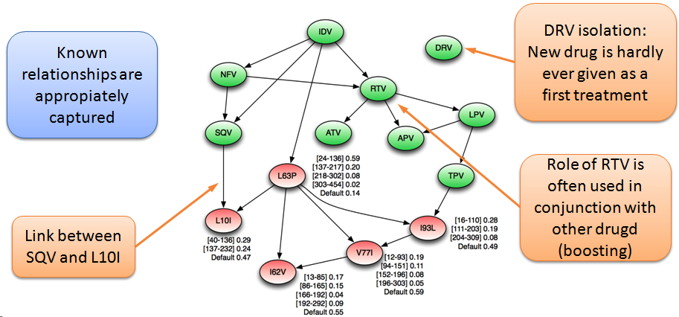
Predicción de mutaciones del virus del VIH

Slide 26
2: Clasificadores Bayesianos
“ La teoría de probabilidades en el fondo no es nada más que sentido común reducido a cálculos ...”
[Pierre Simon Laplace, 1819]

Slide 27
Clasificación
El problema de clasificación (supervisada) consiste en obtener el valor más probable de una variable (hipótesis) dados los valores de otras variables (evidencia, atributos)
Arg_{H} [ Max P(H | E₁, E₂, ...E_{N}) ]
Arg_{H} [ Max P(H | E) ]
E = {E₁, E₂, ...E_{N}}

Slide 28
Regla de Bayes
La probabilidad posterior se puede obtener en base a la regla de Bayes:
P(H | E) = P(H) P(E | H) / P(E)
P(H | E) = P(H) P(E | H) / Σ_{i} P(E | H_{i} ) P(H_{i})
Normalmente no se requiere saber el valor de probabilidad, solamente el valor más probable de H

Slide 29
Clasificador bayesiano simple
Estimar la probabilidad: P(E | H) es complejo, pero se simplifica si se considera que los atributos son independientes dada la hipotesis:
P(E₁, E₂, ...E_{N} | H) = P(E₁ | H) P(E₂ | H) ... P(E_{N} | H)
Por lo que la probabilidad de la hipótesis dada la evidencia puede estimarse como:
P(H | E₁, E₂, ...E_{N}) = P(H) P(E₁ | H) P(E₂ | H) ... P(E_{N} | H)
P(E)
Esto se conoce como el clasificador bayesiano simple

Slide 30
Clasificador bayesiano simple
Como veíamos, no es necesario calcular el denominador:
P(H | E₁, E₂, ...E_{N}) ~
P(H) P(E₁ | H) P(E₂ | H) ... P(E_{N} | H)
P(H) se conoce como la probabilidad a priori, P(E_{i} | H) es la probabilidad de los atributos dada la hipótesis (verosimilitud), y P(H | E₁, E₂, ...E_{N}) es la probabilidad posterior

Slide 31
Ventajas
Bajo tiempo de clasificación
Bajo tiempo de aprendizaje
Bajos requerimientos de memoria
“Sencillez”
Buenos resultados en muchos dominios

Slide 32
Limitaciones
En muchas ocasiones la suposición de independencia condicional no es válida
Para variables continuas, existe el problema de discretización
Alternativas – dependencias:
  Estructuras que consideran dependencias
  Mejora estructural del clasificador
Alternativas – variables continuas:
  Descriminador lineal (variables gaussianas)
  Técnicas de discretización

Slide 33
CBS – modelo gráfico
C
…
A1
A2
An

Slide 34
Extensiones
TAN
Se incorpora algunas
dependencias entre
atributos mediante la
construcción de un
“árbol” entre ellos
C
…
A1
A2
An

Slide 35
Extensiones
BAN
Se incorpora una “red”
para modelar las
dependencias entre
atributos
C
…
A1
An
A2

Slide 36
Mejora estructural
Otra alternativa para mejorar el CBS es partir de una estructura “simple” y modificarla mediante:
  Eliminación de atributos irrelevantes (selección de atributos)
  Verificación de las relaciones de independencia entre atributos y alterando la estructura:
    Eliminar nodos
    Combinar nodos
    Insertar nodos

Slide 37
Eliminación de atributos
Medir la “dependencia” entre la clase y atributos (por ejemplo con la información mutua), y eliminar aquellos con “poca” aportación
C
A1
A2
A3
A4

Slide 38
Mejora estructural
Medir la dependencia entre pares de atributos dada la clase (por ejemplo mediante la información mutua condicional), alterar la estructura si hay 2 dependientes:
  Eliminación: quitar uno de los dos (redundantes)
  Unión: juntar los 2 atributos en uno, combinando sus valores
  Inserción: insertar un atributo “virtual” entre la clase y los dos atributos que los haga independientes.

Slide 39
Mejora Estructural
Z
Z
X
Y
Z
Z
W
X
XY
X
Y

Slide 40
Atributos redundantes
Prueba de dependencia entre cada atributo y la clase
Información mutua:
I(C, Ai) = Σ P(C, Ai) log [P(C, Ai) / P(C) P(Ai)]
Eliminar atributos que no provean información a la clase

Slide 41
Atributos dependientes
Prueba de independencia de cada atributo dada la clase
Información mutua condicional
I(Ai, Aj | C) =
Σ P(Ai,Aj|C) log [P(Ai,Aj|C) / P(Ai|C) P(Aj|C)]
Eliminar, unir o (insertar) atributos

Slide 42
Ejemplo: clasificación de piel
9 atributos - 3 modelos de color: RGB, HSV, YIQ
S
R
G
B
H
S
V
Y
I
Q

Slide 43
Mejora estructural
Elimina B
S
R
G
H
S
V
Y
I
Q

Slide 44
Elimina Q
S
R
G
H
S
V
Y
I

Slide 45
Elimina H
S
R
G
S
V
Y
I

Slide 46
Unir RG
S
RG
S
V
Y
I

Slide 47
Elimina V
S
RG
S
Y
I

Slide 48
Elimina S
Exactitud: inicial 94%
final 98%
S
RG
Y
I

Slide 49
Clasificadores Multidimensionales
En un clasificador multidimensional se desea maximizar la probabilidad del conjunto posible de clases dados los atributos:
Arg_{H} [ Max P(H₁, H₂, …H_{m} | E₁, E₂, ...E_{N}) ]
Arg_{H} [ Max P(H₁, H₂, …H_{m} | E) ]
E = {E₁, E₂, ...E_{N}}

Slide 50
Enfoques Básicos
Existen dos enfoques básicos para resolver este problema:
  Binario: se separa en “m” clasificadores independientes y se obtiene un clasificador independiente para cada clase, y luego se concatena el resultado (no considera la dependencia entre clases)
  Conjunto potencia: se forma una variable clase global que es la combinación de todas las clases individuales (complejidad computacional, aumenta exponencialmente con el número de clases base)

Slide 51
Clasificadores Bayesianos Multidimensionales
Para considerar las dependencias entre clases y atributos, se construye un modelo gráfico de 3 capas:
  Dependencias entre Clases
  Dependencias entre Atributos
  Dependencias entre Clases y Atributos
Aprender y clasificar con este modelo es computacionalmente complejo (explicación más probable o MAP)

Slide 52
Clasificadores Bayesianos Multidimensionales
Subgrafo
de Clases
c1
c2
c3
c4
Puente
Subgrafo
de atributos
a3
a2
a4
a5
a1

Slide 53
Clasificadores en Cadena
Otra alternativa más sencilla es partir de clasificadores binarios y agregar otras clases como atributos para de cierta forma tomar en cuenta las dependencias entre clases
Se forma una “cadena” entre las clases de forma que las clases previas en la cadena se incluyen como atributos de las siguientes clases

Slide 54
Clasificadores en Cadena
c1
c2
c3
c4

Slide 55
Clasificadores en Cadena Bayesianos
Se aprende un modelo de dependencias entre clases (red bayesiana)
El modelo de dependencias puede ser de diversos tipos: árbol, poliárbol, red multiconectada
Dicho modelo se utiliza para definir el orden de la cadena y los atributos adicionales que se incluyen en cada clase

Slide 56
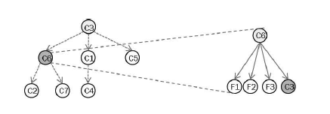
Clasificadores en Cadena Bayesianos

Slide 57
3: Redes Bayesianas
“La probabilidad no es realmente sobre números, es sobre la estructura del razonamiento”
[G. Shafer]

Slide 58
Representación
Las redes bayesianas son una representación gráfica de dependencias para razonamiento probabilístico, en la cual los nodos y arcos representan:
  Nodos: Variables proposicionales.
  Arcos: Dependencia probabilística
La variable a la que apunta el arco es dependiente (causa-efecto) de la que está en el origen de éste.

Slide 59
Ejemplo de una red bayesiana
Comida
Gripe
Tifoidea
Fiebre
Dolor
Reacciones

Slide 60
Estructura
La topología o estructura de la red nos da información sobre las dependencias probabilísticas entre las variables.
La red también representa las independencias condicionales de una variable (o conjunto de variables) dada otra variable(s).

Slide 61
Independencias condicionales
En una RB, las relaciones de independencia condicional representadas en el grafo corresponden a relaciones de independencia en la distribución de probabilidad.
Dichas independencias simplifican la representación del conocimiento (menos parámetros) y el razonamiento (propagación de las probabilidades).

Slide 62
Separación “D”
El conjunto de variables A es independiente del conjunto B dado el conjunto C, si no existe trayectoria entre A y B en que
  Todos los nodos convergentes están o tienen descendientes en C
  Todos los demás nodos están fuera de C

Slide 63
Separación “D”
Tres casos básicos
  Arcos divergentes
  Arcos en secuencia
  Arcos convergentes

Slide 64
Separación “D” – casos básicos
caso 1: Secuencia:
X
Z
Y
caso 2: Divergentes:
X
Z
Y
caso 3: Convergentes:
X
Z
Y

Slide 65
Parámetros
Complementan la definición de una red bayesiana las probabilidades condicionales de cada variable dados sus padres.
  Nodos raíz: vector de probabilidades marginales
  Otros nodos: matriz de probabilidades condicionales dados sus padres

Slide 66
Ejemplo
P(C)
Comida
P(G)
P(T|C)
Gripe
Tifoidea
Fiebre
Dolor
Reacciones
P(F|T,G)
P(D|T,G)
P(R|T)

Slide 67
Ejemplo
Ins | Sal
0.2 | 0.8
P(C)
Comida
P(G)
P(T|C)
Gripe
Tifoidea
Fiebre
Dolor
Reacciones
P(F|T,G)
P(D|T,G)
P(R|T)

Slide 68
Ins | Sal
0.2 | 0.8
P(C)
 | Ins | Sal
Si | .7 | .1
No | .3 | .9
Comida
P(G)
P(T|C)
Gripe
Tifoidea
Fiebre
Dolor
Reacciones
P(F|T,G)
P(D|T,G)
P(R|T)

Slide 69
 | Ins | Sal
Si | .7 | .1
No | .3 | .9
Ins | Sal
0.2 | 0.8
P(C)
Comida
P(G)
P(T|C)
Gripe
Tifoidea
P(D|T,G)
P(R|T)
Fiebre
Dolor
Reacciones
 | Si, Si | Si,No | No,Si | No,No
F | 0.8 | 0.6 | 0.5 | 0.1
~F | 0.2 | 0.4 | 0.5 | 0.9
P(F|T,G)

Slide 70
Especificación Paramétrica
En general, la probabilidad conjunta se especifica por el producto de las probabilidades de cada variable dados sus padres:
P(X1,X2, ..., Xn) = Π P(Xi | Pa(Xi))

Slide 71
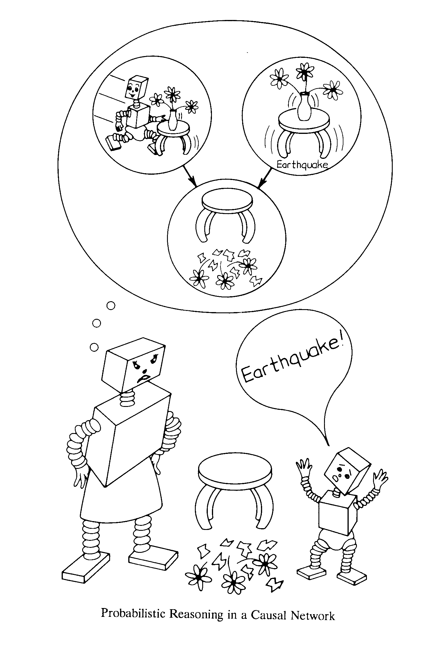
4: Redes Bayesianas
– Inferencia
[Neapolitan 90]

Slide 72
Inferencia probabilística
En RB, la inferencia probabilística consiste en:
“dadas ciertas variables conocidas (evidencia), calcular la probabilidad posterior de las demás variables (desconocidas)”
Es decir, calcular: P(Xi | E), donde:
  E es un subconjunto de variables de la RB (posiblemente vació)
  Xi es cualquier variable en la RB, no en E

Slide 73
Inferencia bayesiana
C
Causal:
C → H
Evidencial:
E → H
Mixta:
C, E → H
P(H|C)
H
P(E|H)
E

Slide 74
Tipos de Técnicas
Calcular probabilidades posteriores:
  Una variable, cualquier estructura: algoritmo de eliminación (variable elimination)
  Todas las variable, estructuras sencillamente conectadas (árboles, poliárboles): propagación
  Todas las variables, cualquier estructura:
    Agrupamiento (junction tree)
    Condicionamiento
    Técnicas aproximadas (Loopy BP, simulación estocástica)

Slide 75
Tipos de Técnicas
Obtener variable(s) de mayor probabilidad dada cierta evidencia – abducción:
  Abducción total
  Abducción parcial

Slide 76
Tipos de estructuras
Sencillamente conectadas
  Árboles
  Poliárboles
Multiconectadas

Slide 77
Propagación en Árboles
Cada nodo corresponde a una variable discreta, B (B ₁, B ₂,…, B _{m}) con su respectiva matriz de probabilidad condicional, P(B|A)=P(B_{j}| A_{i})

Slide 78
Propagación en Árboles
H
A
I
C
B
D
E
F
G

Slide 79
Dada cierta evidencia E -representada por la instanciación de ciertas variables- la probabilidad posterior de cualquier variable B, por el teorema de Bayes:
P( B_{i} | E)=P( B_{i} ) P(E | B_{i}) / P( E )
B

Slide 80
Evidencia
H
A
I
C
B
D
E
F
G
E = {I,F,E}

Slide 81
Evidencia
Ya que la estructura de la red es un árbol, el Nodo B la separa en dos subárboles, por lo que podemos dividir la evidencia en dos grupos:
E-: Datos en el árbol que cuya raíz es B
E+: Datos en el resto del árbol

Slide 82
Evidencia
H
E+
A
I
C
B
D
E
F
G
E-

Slide 83
Entonces:
P( B_{i} | E ) = P ( B_{i} ) P ( E⁻,E⁺ | B_{i} ) / P(E)
Pero dado que ambos son independientes y aplicando nuevamente Bayes:
P( B_{i} | E ) = α P ( B_{i} | E⁺ ) P(E⁻ | B_{i} )
Donde α es una constante de normalización

Slide 84
Definiciones:
Si definimos los siguientes términos:
λ (B_{i}) = P ( E⁻ | B_{i})
π (B_{i}) = P (B_{i} | E⁺ )
Entonces:
P(B_{i} | E ) = α π (B _{i}) λ (B _{i})

Slide 85
Algoritmo
Mediante estas ecuaciones se integra un algoritmo de propagación de probabilidades en árboles.
Cada nodo guarda los valores de los vectores π y λ, así como su matriz de probabilidad condicional (CPT), P.
La propagación se hace por un mecanismo de paso de mensajes, en donde cada nodo envía los mensajes correspondientes a su padre e hijos

Slide 86


Mensaje al padre (hacia arriba) –
nodo B a su padre A:
Mensaje a los hijos (hacia abajo) - nodo B a su hijo S_{k} :

Slide 87
Algoritmo
Al instanciarse ciertos nodos, éstos envían mensajes a sus padres e hijos, y se propagan hasta a llegar a la raíz u hojas, o hasta encontrar un nodo instanciado.
Así que la propagación se hace en un solo paso, en un tiempo proporcional al diámetro de la red.

Slide 88
Propagación λ
H
λ_{Ι}(H)
λ_{A}(H)
A
λ_{B}(A)
I
λ_{C}(A)
C
B
λ_{D}(B)
λ_{E}(B)
D
λ_{F}(D)
E
λ_{G}(D)
F
G

Slide 89
Propagación π
H
π_{Η}(I)
π_{H}(A)
A
π_{A}(B)
I
π_{A}(C)
C
B
π_{B}(D)
π_{B}(E)
D
π_{D}(F)
E
π_{D}(G)
F
G

Slide 90
Condiciones Iniciales
Nodos hoja no conocidos:
λ (B_{i}) = [1,1, …]
Nodos asignados (conocidos):
λ (B_{i}) = [0,0, ..1, 0, …, 0] (1 para valor asignado)
π (B_{i}) = [0,0, ..1, 0, …, 0] (1 para valor asignado)
Nodo raíz no conocido:
π (A) = P(A), (probabilidad marginal inicial)

Slide 91
Ejemplo
P(C)
0.8 0.2
Comida
P(E|C)
0.9 0.7
0.1 0.3
Enf.
P(F|E)
0.9 0.5
0.1 0.5
P(D|E)
0.7 0.4
0.3 0.6
Fiebre
Dolor

Slide 92
Ejemplo
Comida
Enf.
F=si
λ=[1,0]
λ=[1,1]
Fiebre
Dolor

Slide 93
Ejemplo
Comida
λ_{F}= [1,0] *
[.9 .5 |
.1 .5]
= [.9 .5]
λ_{D}= [1,1] *
[.7 .4 |
.3 .6]
= [1 1]
Enf.
Fiebre
Dolor
P(F|E)
0.9 0.5
0.1 0.5
P(D|E)
0.7 0.4
0.3 0.6

Slide 94
Ejemplo
λ(C) = [.9 .5] * [.9 .7|
.1 .3]
= [.86 .78]
Comida
P(E|C)
0.9 0.7
0.1 0.3
λ(E) = [.9 .5] * [1 1]
= [.9 .5]
Enf.
Fiebre
Dolor
P(F|E)
0.9 0.5
0.1 0.5
P(D|E)
0.7 0.4
0.3 0.6

Slide 95
Ejemplo
π(C) = [.8 .2]
Comida
π(E) = [.8 .2] * [.9 .7|
.1 .3]
= [.86 .14]
P(E|C)
0.9 0.7
0.1 0.3
Enf.
Fiebre
Dolor
P(F|E)
0.9 0.5
0.1 0.5
P(D|E)
0.7 0.4
0.3 0.6

Slide 96
Ejemplo
π(C) = [.8 .2]
Comida
π(D) = [.86 .14] * [.9 .5]
[.7 .4|
.3 .6]
= [.5698 .2742]
π(E) = [.86 .14]
Enf.
Fiebre
Dolor
P(D|E)
0.7 0.4
0.3 0.6

Slide 97
Ejemplo
π(C) = [.8 .2]
π(E) = [.86 .14]
Comida
λC) = [.86 .78]
λ(E) = [.9 .5]
P(C)=α[.688 .156]
P(C)= [.815 .185]
P(E)=α[.774 .070]
P(E)= [.917 .083]
Enf.
π(D) = [.57 .27]
Fiebre
Dolor
λ(D)=[1,1]
P(D)=α[.57 .27]
P(D)= [.67 .33]

Slide 98
Propagación en redes multiconectadas
Una red multiconectada es un grafo no conectado en forma sencilla, es decir, en el que hay múltiples trayectorias entre nodos.
Para este tipo de redes existen varios tipos de técnicas de inferencia:
  Propagación “Loopy”
  Condicionamiento
  Simulación estocástica
  Agrupamiento

Slide 99
Simulación estocástica
Se asignan valores aleatorios a las variables no asignadas, se calcula la distribución de probabilidad, y se obtienen valores de cada variable dando una muestra.
Se repite el procedimiento para obtener un número apreciable de muestras y en base al número de ocurrencias de cada valor se determina la probabilidad de dicha variable.

Slide 100
Muestreo Lógico
Para “N” muestras, repetir:
Dar valores aleatorios a los nodos raíz de acuerdo a sus probabilidades
En base a los valores anteriores, dar valores aleatorios a las siguientes variables (hijos de los nodos raíz) en función de la probabilidad condicional
Repetir (2) hasta llegar a los nodos hoja
Obtener probabilidades posteriores como frecuencias
Si hay nodos evidencia, sólo considerar las muestras que correspondan a dichos valores

Slide 101
Muestreo Lógico: ejemplo
vfffv
fvvff
v
vffvf
A
ffvfv
f
f
vfvvf
C
ffffv
B
fvvvf
v
D
E
fffff
f
fffvf
vvvvf

Slide 102
Ejemplo
Sin evidencia:
  P(A=V) = 4/10 = 0.4
  P(B=V) = 3/10 = 0.3
  P(C=V) = 5/10 = 0.5
  P(D=V) = 5/10 = 0.5
  P(E=V) = 3/10 = 0.3
Con evidencia: D=V (aplican 5 muestras):
  P(A=V) = 3/5 = 0.6
  P(B=V) = 2/5 = 0.4
  P(C=V) = 3/5 = 0.6
  P(E=V) = 1/5 = 0.2

Slide 103
Agrupamiento
El método de agrupamiento consiste en transformar la estructura de la red para obtener un árbol, mediante agrupación de nodos usando la teoría de grafos.
La propagación se realiza sobre el árbol de macro-nodos obtenido, donde cada macro-nodo corresponde a un clique o unión de la RB original (junction tree)

Slide 104
Agrupamiento
Transformación:
  Eliminar direccionalidad de los arcos
  Ordenamiento de los nodos por máxima cardinalidad
  Moralizar el grafo (arco entre nodos con hijos comunes)
  Triangular el grafo
  Obtener los cliques y ordenar
  Construir árbol de cliques

Slide 105
Ejemplo
A
A
C
B
B
C
D
E
D
E

Slide 106
Ordenamiento de Cliques
A
C1
C
B
C3
D
E
C2

Slide 107
Árbol de Cliques
C1
A,B,C
C2
B,C,D
C3
C,E

Slide 108
Propagación
La propagación es mediante el envío de mensajes en el árbol de cliques (en forma similar a árboles)
Inicialmente se calcula la probabilidad conjunta (potencial) de cada clique, y la condicional dado el padre
Dada cierta evidencia se recalculan las probabilidades de cada clique
La probabilidad individual de cada variable se obtiene de la del clique por marginalización

Slide 109
Complejidad
En el peor caso, la propagación en redes bayesianas es un problema NP-duro
En la práctica, en muchas aplicaciones se tienen redes no muy densamente conectadas y la propagación es eficiente aún para redes muy grandes (función del clique mayor)
Para redes muy complejas (muchas conexiones), la mejor alternativa son técnicas de simulación estocástica o técnicas aproximadas

Slide 110
5: Redes Bayesianas – Aprendizaje
“Preferiría descubrir una ley causal que ser rey de Persia” [Democritus]

Slide 111
Aprendizaje
El aprendizaje inductivo consiste en
obtener conocimiento a partir de datos.
En redes bayesianas se divide en 2 aspectos:
Obtener la estructura de la red – aprendizaje estructural
Obtener las probabilidades asociadas – aprendizaje paramétrico

Slide 112
Aprendizaje Paramétrico
Datos completos - se estiman las probabilidades a partir de frecuencias
P(A) ~ N_{a} / N_{t}
P(B|A1, ..., An) ~ N _{a1, ..., an, b} / N_{a1, ..., an}

Slide 113
Ejemplo - ¿Cuándo jugar golf?
Ambiente Temp. Humedad Viento Jugar
soleado alta alta no N
soleado alta alta si N
nublado alta alta no P
lluvia media alta no P
lluvia baja normal no P
lluvia baja normal si N
nublado baja normal si P
soleado media alta no N
soleado baja normal no P
lluvia media normal no P
soleado media normal si P
nublado media alta si P
nublado alta normal no P
lluvia media alta si N

Slide 114
Ejemplo – estructura
J
H
A
V
T

Slide 115
Ejemplo
P(J)
  P(N) = 5/14
  P(P) = 9/14
P(V|J)
  P(si|N)=3/5, P(si|P)=3/9
  P(no|N)=2/5, P(no|P)=6/9
Etc.

Slide 116
Información incompleta
En la práctica, en muchas ocasiones los datos no están completos
Dos tipos básicos de información incompleta:
  Faltan algunos valores de una de las variables en algunos casos – datos incompletos
  Faltan todos los valores de una variable – nodos ocultos

Slide 117
Información incompleta
Ambiente Temp. Humedad Viento Jugar
soleado xxx alta -- N
soleado alta alta -- N
nublado alta alta -- P
lluvia media alta -- P
lluvia baja normal -- P
lluvia baja normal -- N
nublado baja normal -- P
soleado media alta -- N
soleado xxx normal -- P
lluvia media normal -- P
soleado media normal -- P
nublado media alta -- P
nublado alta normal -- P
lluvia media alta -- N

Slide 118
Datos incompletos
Existen varias alternativas:
Considerar un nuevo valor “desconocido”
Tomar el valor más probable (promedio) de la variable
Considerar el valor más probable en base a las otras variables
Considerar la probabilidad de los diferentes valores en base a las otras variables

Slide 119
Datos incompletos
Valor más probable:
Asignar todas las variables observables.
Propagar su efecto y obtener las probabilidades posteriores de las no observables.
Para las variables no observables, asumir el valor con probabilidad mayor como observado.
Actualizar las probabilidades previas y condicionales de acuerdo a las fórmulas anteriores.
Repetir 1 a 4 para cada observación.

Slide 120
Datos incompletos
Ambiente Temp. Humedad Viento Jugar
soleado xxx alta -- N
soleado alta alta -- N
nublado alta alta -- P
lluvia media alta -- P
lluvia baja normal -- P
lluvia baja normal -- N
nublado baja normal -- P
soleado media alta -- N
soleado xxx normal -- P
lluvia media normal -- P
soleado media normal -- P
nublado media alta -- P
nublado alta normal -- P
lluvia media alta -- N
P(T|sol,alta,N)
P(T|sol,nor,P)

Slide 121
Datos incompletos
Ambiente Temp. Humedad Viento Jugar
soleado media alta -- N
soleado alta alta -- N
nublado alta alta -- P
lluvia media alta -- P
lluvia baja normal -- P
lluvia baja normal -- N
nublado baja normal -- P
soleado media alta -- N
soleado media normal -- P
lluvia media normal -- P
soleado media normal -- P
nublado media alta -- P
nublado alta normal -- P
lluvia media alta -- N
P(T|sol,alta,N)
P(T|sol,nor,P)

Slide 122
Nodos ocultos – algoritmo EM
El algoritmo EM es un método estadístico muy utilizado para estimar probabilidades cuando hay variables no observables (un caso especial es el algoritmo de Baum-Welch en HMM)
Consiste básicamente de 2 pasos que se repiten en forma iterativa:
Paso E: se estiman los datos faltantes en base a los parámetros (P) actuales
Paso M: se estiman las probabilidades (parámetros) considerando los datos estimados

Slide 123
EM para RB con nodos ocultos
Iniciar los parámetros desconocidos (CPTs) con valores aleatorios (o estimaciones de expertos)
Utilizar los datos conocidos con los parámetros actuales para estimar los valores de la variable(s) oculta(s)
Utilizar los valores estimados para completar la tabla de datos
Re-estimar los parámetros con los nuevos datos
Repetir 2→4 hasta que no haya cambios significativos en las probabilidades

Slide 124
Ejemplo
J
A
T
H
V
V es un nodo oculto
Se seleccionan valores aleatorios para P(V|J)
Se calcula la probabilidad de V para cada caso, dados los valores de A, T, H, J
Cada caso se “pesa” de acuerdo a las probabilidades posteriores de V (un caso puede representar “n” datos)
Se recalculan los parámetros ( P(V|J) ) en base a los casos obtenidos
Se repite el proceso hasta que converja

Slide 125
EM: inicio
Ambiente Temp. Humedad Viento Jugar
soleado media alta -- N
soleado alta alta -- N
nublado alta alta -- P
lluvia media alta -- P
lluvia baja normal -- P
lluvia baja normal -- N
nublado baja normal -- P
soleado media alta -- N
soleado media normal -- P
lluvia media normal -- P
soleado media normal -- P
nublado media alta -- P
nublado alta normal -- P
lluvia media alta -- N
“Adivinar”
P(V | J):
V\J | N | P
no | 0.5 | 0.5
si | 0.5 | 0.5

Slide 126
EM: paso E
Ambiente Temp. Humedad Viento Jugar
soleado media alta no N
soleado alta alta no N
nublado alta alta no P
lluvia media alta no P
lluvia baja normal si P
lluvia baja normal si N
nublado baja normal si P
soleado media alta no N
soleado media normal no P
lluvia media normal no P
soleado media normal si P
nublado media alta si P
nublado alta normal si P
lluvia media alta si N
Estimar valores
de V en base a
P(V | J) y los
datos

Slide 127
EM: paso M
Re-estimar
P(V | J) con los
Nuevos datos:
Ambiente Temp. Humedad Viento Jugar
soleado media alta no N
soleado alta alta no N
nublado alta alta no P
lluvia media alta no P
lluvia baja normal si P
lluvia baja normal si N
nublado baja normal si P
soleado media alta no N
soleado media normal no P
lluvia media normal no P
soleado media normal si P
nublado media alta si P
nublado alta normal si P
lluvia media alta si N
V\J | N | P
no | 0.6 | 0.44
si | 0.4 | 0.66

Slide 128
Aprendizaje Estructural
Diversos métodos:
Aprendizaje de árboles
Aprendizaje de poliárboles
Aprendizaje de redes multiconectadas
  Métodos basados en medidas
  Métodos basados en relaciones de dependencia

Slide 129
Aprendizaje de árboles
Algoritmo desarrollado por Chow y Liu para aproximar una distribución de probabilidad por un producto de probabilidades de segundo orden (árbol).
La probabilidad conjunta de n variables se puede representar como:
donde X_{j(i)} es la causa o padre de X_{i}.

Slide 130
Aprendizaje de árboles
Se plantea el problema como uno de optimización - obtener la estructura que más se aproxime a la distribución "real".
Medida de la diferencia de información entre la distribución real (P) y la aproximada (P*):
El objetivo es minimizar I.

Slide 131
Aprendizaje de árboles
La información mutua entre pares de variables se define como:
Se puede demostrar (Chow 68) que la diferencia de información es una función del negativo de la suma de las informaciones mutuas (pesos) de todos los pares de variables que constituyen el árbol.
Encontrar el árbol más próximo equivale a encontrar el árbol con mayor peso.

Slide 132
Aprendizaje de árboles - algoritmo
Calcular la información mutua entre todos los pares de variables (n(n - 1)/2).
Ordenar las informaciones mutuas de mayor a menor.
Seleccionar la rama de mayor valor como árbol inicial.
Agregar la siguiente rama mientras no forme un ciclo, si es así, desechar.
Repetir (3-4) hasta que se cubran todas las variables (n -1 ramas).
El algoritmo NO provee la dirección de los arcos, por lo que ésta se puede asignar en forma arbitraria o utilizando semántica externa (experto).

Slide 133
Ejemplo (golf)
Informaciones mutuas ordenadas
No. Var 1 Var 2 I.M.
  temp. humedad .1128
  humedad viento .0860
  ambiente juega .0745
  ambiente temp. .0074
  humedad juega .0457
  viento juega. .0145
  temp. juega …
  viento ambiente …
  humedad viento …
  viento temp. …

Slide 134
Ejemplo (golf)
J
H
A
V
T

Slide 135
Aprendizaje de poliárboles
Parte del esqueleto (estructura sin direcciones) obtenido con el algoritmo anterior
Determina la dirección de los arcos utilizando pruebas de dependencia entre tripletas de variables.
Dadas 3 variables, existen 3 casos posibles:
  Arcos divergentes
  Arcos secuenciales
  Arcos convergentes
Los primeros dos casos son indistinguibles, pero el tercero es diferente, ya que las dos variables "padre" son marginalmente independientes.

Slide 136
Prueba de Tripletas
Tripleta de variables:
X – Z – Y
Si X – Y son independientes dado Z, entonces pueden ser secuenciales o divergentes
X → Z → Y; X ← Z → Y
Si X – Y no son independientes dado Z, entonces son arcos convergentes
X → Z ← Y

Slide 137
Aprendizaje de poliárboles - algoritmo
Obtener esqueleto utilizando el algoritmo de Chow y Liu
2. Recorrer la red hasta encontrar una tripleta de nodos que sean convergentes (tercer caso) - nodo multipadre-
3. A partir de un nodo multipadre determinar las direcciones de los arcos utilizando la prueba de tripletas hasta donde sea posible (base causal).
4. Repetir 2-3 hasta que ya no se puedan descubrir más direcciones.
5. Si quedan arcos sin direccionar, utilizar semántica externa para obtener su dirección (o fijar direcciones).

Slide 138
Ejemplo
~I(H,J,V)
I(H,J,A)
J
I(J,A,T)
H
A
V
T

Slide 139
Aprendizaje de redes multiconectadas
Existen dos tipos de métodos para el
aprendizaje genérico de redes bayesianas:
Métodos basados en medidas de ajuste y búsqueda
Métodos basados en pruebas de independencia

Slide 140
Métodos basados en medidas
Se generan diferentes estructuras y se evalúan respecto a los datos utilizando alguna medida
Dos aspectos principales:
Medida de “ajuste” de la estructura a los datos
Búsqueda de la “mejor” estructura

Slide 141
Medidas
Evalúan que tan “buena” es una estructura respecto a los datos
Hay varias posibles medidas, las dos más comunes son:
  Medida bayesiana
  Medida basada en el principio de longitud de descripción mínima (MDL)

Slide 142
MDL
La “calidad” de la estructura se basa en el principio de “descripción de longitud mínima” (MDL):
  Tamaño de la descripción de la red (complejidad)
  Tamaño de error de predicción de los datos por la red (exactitud)
Se hace una búsqueda heurística de la estructura en base al MDL

Slide 143
MDL
Compromiso entre exactitud y complejidad-
minimizar: long. de descripción del modelo +
    descripción de lo datos dado el modelo
Ejemplo – ajustar un polinomio a un conjunto de
puntos:

Slide 144
MDL
Para redes bayesianas:
Complejidad:
L= Σ_{i} [ k_{i} log₂n + d(S_{i} - 1) Π_{Fi} s_{i}]
n-# de nodos, k-# padres por nodo, Si-# de valores
por variable, Fi-conj. de padres, d-# de bits
Exactitud:
w(x_{i}, Fx_{i}) = Σ P(x_{i}, Fx_{i}) log₂ [P(x_{i},Fx_{i})/P(x_{i})P(Fx_{i})]
W = Σ_{i} w(x_{i}, Fx_{i})

Slide 145
Buscando la mejor estructura
“óptimo”
Búsqueda de ascenso de colinas (hill climbing)
Se inicia con una estructura simple (árbol) y se van agregando arcos hasta llegar a un mínimo local

Slide 146
Métodos basados en medidas
Se genera la estructura en base a ir agregando/eliminando arcos de acuerdo a medidas de dependencia entre variables
Ejemplos:
  Árboles – método de Chow y Liu
  Poliárboles – método de Rebane y Pearl
  Multiconectadas – existen varios algoritmos basados en diferentes medidas

Slide 147
Algoritmo PC
Se basa en pruebas de independencia entre variables:
I (Xi, Xj | A)
Donde A es un subconjunto de variables
Asume que:
  Se tienen suficientes datos
  Las pruebas estadísticas no tienen errores

Slide 148
Prueba de Independencia
Para probar si X, Y son independientes dado A se utiliza la entropía cruzada condicional:
CE(X,Y | Z) =
Σ_{z} P(z) Σ_{x,y} P(x,y|z) log [P(x,y|z) / P(x|z) P(y|z)]
Si es cero o cercana a cero, quiere decir que son independientes (se puede usar un umbral o una prueba estadística con cierto nivel de significancia)

Slide 149
Algoritmo
Encontrar un “esqueleto” (grafo no dirigido)
Encontrar arcos convergentes en tripletas de variables por pruebas de independencia
Orientar el resto de las ligas de forma que no se produzcan ciclos

Slide 150
Esqueleto
La idea básica para determinar el esqueleto es iniciar con un grafo completo (conectando todos vs. todos los nodos) y eliminar el arco entre X – Y si hay un subconjunto de nodos en G (excepto X, Y) que los hace independientes
En principio se consideran todos los posibles subconjuntos de variables, de tamaño 1 hasta de tamaño N-1 (N es el número de nodos adyacentes a X y Y)
El considerar todos los posibles subconjuntos es muy ineficiente, y normalmente se limita a considerar sólo subconjuntos de 1, 2, …, k nodos

Slide 151
Ejemplo
Probar si H,V son
Independientes dados:
1: J, A, T
2: JA, JT, AT
3: JAT
→ si
J
H
V
A
T

Slide 152
Ejemplo
Probar si H,T son
Independientes dados:
1: J, A
2: JA
→ si
J
H
V
A
T

Slide 153
Ejemplo
Probar si H,A son
Independientes dados:
1: J
→ si
J
H
V
A
T

Slide 154
Ejemplo
Probar si H,J son
Independientes dados:
0,
→ no
J
H
V
A
T

Slide 155
Ejemplo
Probar si A,J son
Independientes dados:
1: T, V
2: TV
→ no
J
H
V
A
T

Slide 156
Ejemplo
Probar si A,V son
Independientes dados:
1: T, J
2: TJ
→ si
J
H
V
A
T

Slide 157
Ejemplo
Probar si A,T son
Independientes dados:
1: J
→ no
J
H
V
A
T

Slide 158
Ejemplo
Probar si J,V son
Independientes dados:
1: T
→ no
J
H
V
A
T

Slide 159
Ejemplo
Probar si J,T son
Independientes dados:
1: A,V
2: AV
→ si
J
H
V
A
T

Slide 160
Ejemplo
Probar si V,T son
Independientes dados:
1: 0
→ no
J
H
V
A
T

Slide 161
Arcos convergentes
Se verifica cada tripleta de variables para encontrar arcos convergentes mediante pruebas de independencia:
X – Z – Y
Si X – Y no son independientes dado Z, entonces son arcos convergentes
X → Z ← Y

Slide 162
Ejemplo
H,V no son
Independientes dado J
J
H
V
A
T

Slide 163
Ejemplo
A,V no son
Independientes dado T
J
H
V
A
T

Slide 164
Otras orientaciones
En base a los arcos existentes, se orientan los demás con pruebas de independencia, evitando crear ciclos
Si quedan al final arcos sin orientar, se direccionan en forma aleatoria, evitando ciclos

Slide 165
Ejemplo
H, A son
Independientes dado J
J
H
V
A
T

Slide 166
6: Redes Bayesianas Dinámicas
X_{t}
X_{t+1}
X_{t+2}
X_{t+3}
S_{t}
S_{t+1}
S_{t+2}
S_{t+3}
E
E
E
E

Slide 167
Redes Bayesianas Dinámicas
(RBD)
Representan procesos dinámicos
Consisten en una representación de los estados del proceso en un tiempo (red base) y las relaciones temporales entre dichos procesos (red de transición)
Se pueden ver como una generalización de las cadenas (ocultas) de Markov

Slide 168
Red base
Red de Transición
X
X_{t}
X_{t+1}
S
S_{t}
S_{t+1}
E
E_{t}
E_{t+1}
T
T
T + 1

Slide 169
Modelo expandido (4 etapas temporales)
X_{t}
X_{t+1}
X_{t+2}
X_{t+3}
S_{t}
S_{t+1}
S_{t+2}
S_{t+3}
E
E
E
E
T
T + 1
T + 2
T + 3

Slide 170
Ejemplo de RBD (equiv. HMM)
S_{t}
S_{t+1}
S_{t+2}
S_{t+3}
E
E
E
E
T
T + 1
T + 2
T + 3
Parámetros:
Probabilidades iniciales: P(S_{t})
Probabilidades de transición: P(S_{t+1}|S_{t})
Probabilidades de observación: P(E|S_{t})

Slide 171
Suposiciones Básicas
Proceso markoviano - el estado actual sólo depende del estado anterior (sólo hay arcos entre tiempos consecutivos)
Proceso estacionario en el tiempo - las probabilidades de transición, P(S_{t+1} | S_{t}), no cambian en el tiempo

Slide 172
Inferencia
Existen 4 tipos de inferencia en RBD:
  Filtrado: predecir el siguiente estado dadas observaciones pasadas - P(X_{t} | Y₁ .. Y_{t-1})
  Predicción: predecir estados futuros basado en observaciones pasadas - P(X_{t+n} | Y₁ .. Y_{t-1})
  Suavizamiento: estimar el estado actual dadas observaciones pasadas y futuras - P(X_{t} | Y₁ .. Y_{T})
  Decodificación: encontrar la secuencia más probable de variables ocultas dada las observaciones - P(X | Y₁ .. Y_{T})

Slide 173
Inferencia
En general el problema de inferencia es más complejo en RBD
Existen soluciones eficientes para ciertos casos particulares, como los HMM
En otros modelos más complejos se utilizan técnicas aproximadas basadas en simulación estocástica, como los filtros de partículas

Slide 174
Aprendizaje
El aprendizaje de RBD es similar al de las redes bayesianas “estáticas”, pero se puede dividir en dos fases:
  Aprender la red “base”
  Aprender la red de transición
Cada fase a su vez implica el aprendizaje de la estructura y de los parámetros
También se pueden presentar los casos de información incompleta donde se aplican las técnicas vistas para redes bayesianas (EM)

Slide 175
Aprendizaje Estructural
  Aprender la estructura “estática”
  Aprender la estructura de “transición”
X_{t}
X_{t}
X_{t+1}
S_{t}
S_{t}
S_{t+1}
E
E
E
T
T
T+1

Slide 176
Redes Temporales
Representaciones alternativas a RBD que incorporan aspectos temporales
Se orientan a representar intervalos de tiempo o eventos en el tiempo vs estados
Existen diferentes propuestas, dos ejemplos representativos son:
- Redes de tiempo (time net) [Kanazawa]
- Redes de nodos temporales (TNBN) [Arroyo]

Slide 177
Redes de Nodos Temporales
Representan cambios de estado (eventos) de las variables
Tienen dos tipos de nodos:
    - Nodos de estado - representan variables de estado como en las RB
- Nodos temporales - representan cambios de estado de una variable

Slide 178
Nodo Temporal
Nodo que representa un "evento" o cambio de estado de una variable de estado
Sus valores corresponden a diferentes intervalos de tiempo en que ocurre el cambio
Ejemplo: incremento de nivel
- Valores (3): * Cambio 0 - 1 0
* Cambio 10 - 50
* No Cambio

Slide 179
Redes con Nodos Temporales
Permiten una representación más compacta de ciertos dominios que las redes dinámicas
Ejemplo (accidente automovilístico):
(0-10)
Pupils dilated (PD)
Head injury (HI)
(0-10)
Vital signs unstable (VS)
(10-30)
Internal bleeding (IB) gross
(30-60)
Internal bleeding (IB) slight

Slide 180
C1=severe
C2=moderate
C3=mild
RB temporal para el ejemplo
C
HI1=true
HI2=false
IB1=gross
IB2=salight
IB3=false
HI
IB
PD
VS1 =unstables, [0-10]
VS2 =unstables, [10-30]
VS3=unstable, [30-60]
VS4=normal, [0-60]
PD1 =dilated, [0-3]
PD2 = dilated, [3-5]
PD3=normal, [0-5]
VS

Slide 181
TNBN
Para cada nodo temporal se definen un conjunto de valores que corresponden a intervalos de tiempo y las probabilidades asociadas
La propagación se hace de la misma manera que en redes estáticas

Slide 182
Aprendizaje de TNBN
El aprendizaje de TNBN implica 3 aspectos:
  Aprender los intervalos temporales (similar a un proceso de discretización)
  Aprender la estructura
  Aprender los parámetros

Slide 183
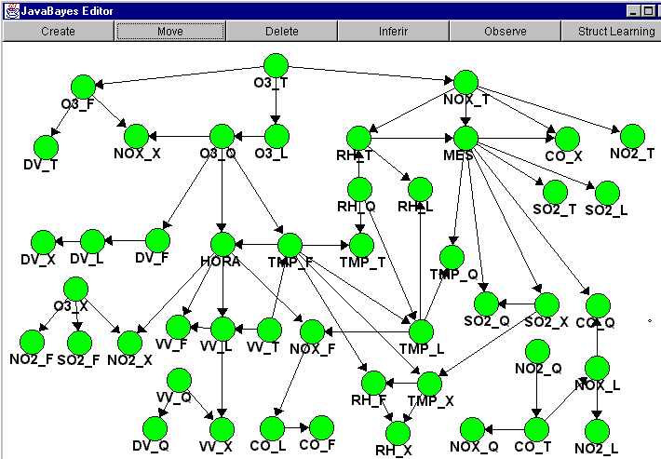
7: Aplicaciones

Slide 184
Aplicaciones
Modelado de la evolución del VIH
  Red temporal
Endoscopía
  RB (mejora estructural)
Reconocimiento de gestos
  RBD (clasificador bayesiano dinámico)
Predicción de ozono
  RB (aprendizaje estructural)

Slide 185
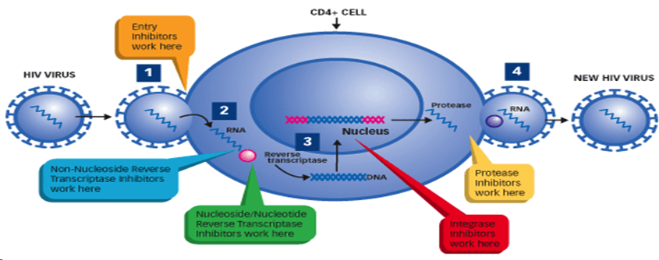
VIH
El VIH es uno de los organismos que más rápidamente evoluciona, entre otras causas como respuesta a los fármacos
¿Es posible modelar la evolución del virus para predecir las mutaciones futuras y poder diseñar una mejor estrategia de control?

Slide 186
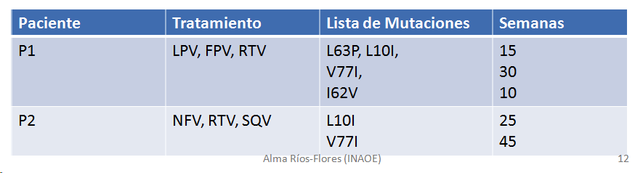
Datos
A partir de datos históricos de pacientes se aprende un modelo de la evolución del virus basado en TNBN
BD de U. Stanford, más de 2000 pacientes

Slide 187
Aprendizaje
A partir de los datos se aprende una TBNB incluyendo la estructura, los intervalos temporales y los parámetros
Se construyeron dos modelos considerando los medicamentos y mutaciones más probables

Slide 188
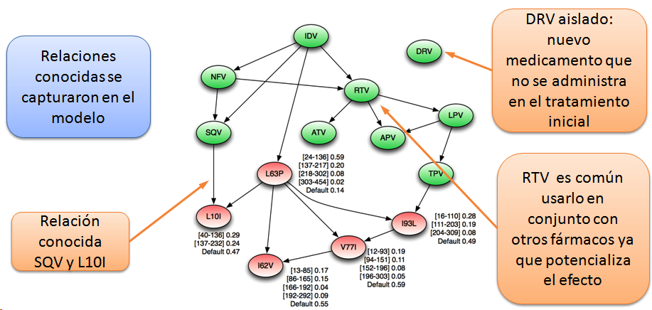
Modelo 1

Slide 189
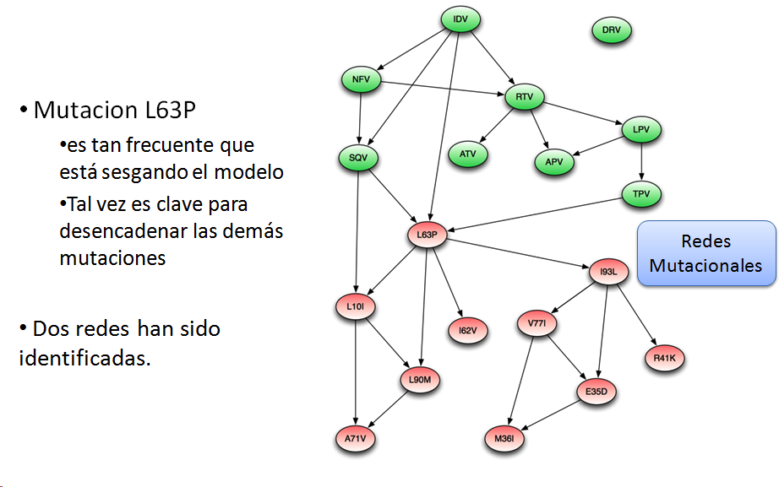
Modelo 2

Slide 190
Endoscopía
Herramienta para la observación directa del tubo digestivo
El objetivo es ayudar al endoscopista a guiar el endoscopio en el colón (navegación semiautomática)
Para ello se requieren reconocer los principales “objetos”, como son:
  Lumen – el “centro” del tubo
  Divertículos – “bolsas” en las paredes que se pueden confundir con el colón

Slide 191
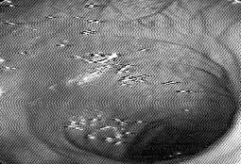
Ejemplo de imagen

Slide 192
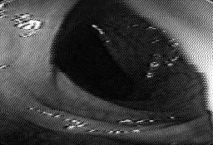
Segmentatción – “región obscura”

Slide 193
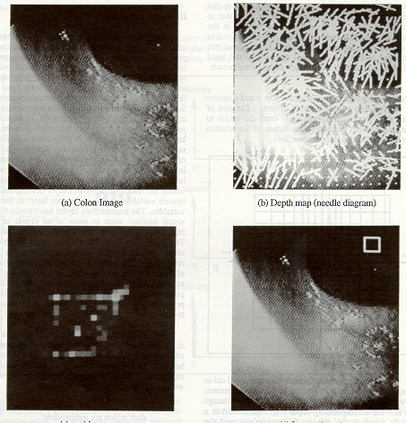
Información de 3D – histograma pq

Slide 194
RB para endoscopía (parcial)

Slide 195
Metodología
La estructura de la RB se construyó con la ayuda de un experto
Los parámetros de obtuvieron de datos (videos de endoscopías)
Posteriormente se mejoró la estructura utilizando pruebas de independencia

Slide 196
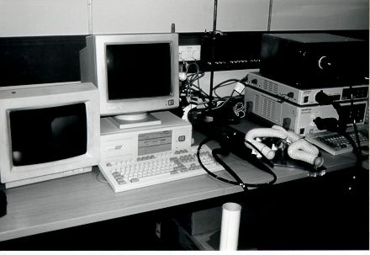
Endoscopio semi-automático

Slide 197
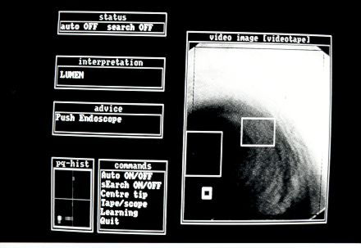
Sistema de ayuda

Slide 198
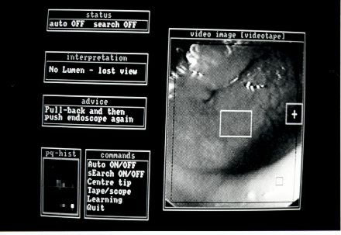
Sistema de ayuda

Slide 199
Reconocimiento de gestos
Reconocimiento de gestos orientados a comandar robots
Inicialmente 5 gestos
Reconocimiento con RBD

Slide 200





Come attention go-right go-left stop

Slide 201
Extracción de características
Detección de piel
Segmentación de cara y mano
Seguimiento de la mano
Características de movimiento

Slide 202
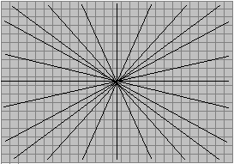
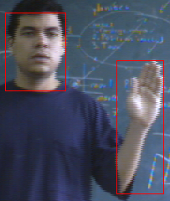
Segmentación
Agrupamiento de pixels de
piel en muestreo radial

Slide 203
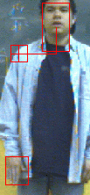
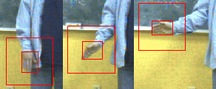
Seguimiento

Slide 204
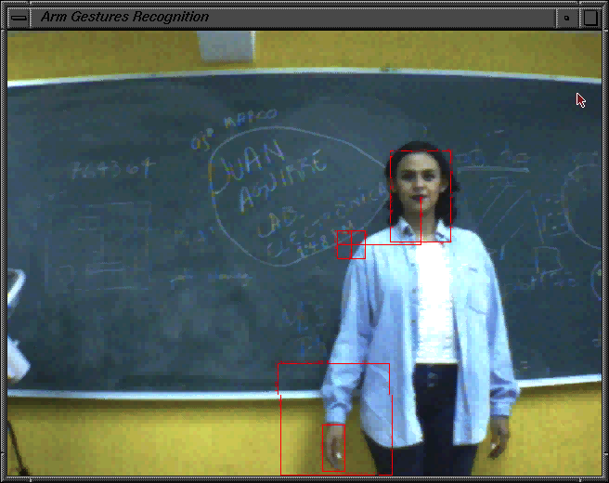
Seguimiento

Slide 205
Entrenamiento y Reconocimiento
Los parámetros para la RBD se obtienen de ejemplos de cada gesto usando el algoritmo EM
Para reconocimiento, se obtiene la probabilidad de cada modelo mediante propagación

Slide 206


Atributos de Movimiento
(0,0)
x
.
Image t
Image t+1
Δx = +
.
x'
Δy = –
Δa = 0
form = +
y'
y

Slide 207
Atributos de postura
Relaciones espaciales (binarias) entre la mano y otras partes del cuerpo:
  Derecha
  Arriba
  Torso
Above
Right
Torso

Slide 208
Clasificador bayesiano dinámico
…
S_{t}
Δx, Δy
Δa
form
above
right
torso
t

Slide 209
Experimentos
150 muestras de cada gesto
Ambiente de laboratorio con condiciones variables de iluminación
Distancia entre 3.0 m y 5.0 m
Se varía el número de muestras para entrenamiento

Slide 210
Resultados:
DNBCs sin información de postura
 | come | attention | go-right | go-left | stop
come | 98 % |  |  | 2 %
attention | 3 % | 87 % | 10 %
go-right |  |  | 100 %
go-left |  |  |  | 100 %
stop | 4 % | 39 % |  | 1 % | 56 %
Promedio 87.75 %

Slide 211
Resultados:
DNBCs con información de postura
 | come | attention | go-right | go-left | stop
come | 100 %
attention |  | 100 %
go-right |  |  | 100 %
go-left |  |  |  | 100 %
stop | 11 % | 6 % |  |  | 83 %
Promedio 96.75 %

Slide 212
Resultados:
HMMs con información de postura
 | come | attention | go-right | go-left | stop
come | 100 %
attention |  | 100 %
go-right |  |  | 100 %
go-left |  |  |  | 100 %
stop | 8 % |  |  |  | 92 %
Promedio 98.47 %

Slide 213
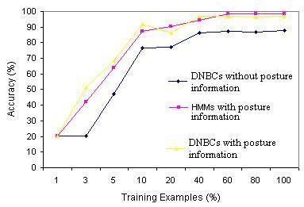
Exactitud vs tamaño de la muestra

Slide 214
Predicción de Ozono en la Ciudad de México
Construcción de un modelo basado en redes bayesianas para predecir el Ozono
47 variables:
  9 mediciones en 5 estaciones
  Hora del día
  Mes del año

Slide 215
Experimentos
Aprendizaje estructural:
  400 casos
  Orden causal
Predicción:
  Nivel de ozono en una estación una hora después
  Diferentes porcentajes de variables conocidas

Slide 216
Modelo

Slide 217
Comparación con una red neuronal
Predicción de ozono: BN vs HNN
% Datos Método Error relativo Error de inter.
100% BN 21% 12%
HNN 26% 12%
85% BN 21% 12%
HNN 26% 9%
70% BN 25% 8%
HNN 32% 12%
50% BN 21% 12%
HNN 37% 29%

Slide 218
Otras aplicaciones
Predicción del precio del petróleo
Modelado de riesgo en accidentes de automóviles
Diagnóstico médico
Validación de sensores
Modelado de usuarios (ayudantes Microsoft Office)
Modelado del estudiante (tutores inteligentes)
Diagnóstico de turbinas (General Electric)
Reconocimiento de objetos en imágenes
Reconocimiento de voz
...

Slide 219
Conclusiones
El enfoque bayesiano permite combinar el conocimiento previo con los datos para tomar las mejores decisiones bajo incertidumbre
Los modelos gráficos probabilistas aprovechan las relaciones de independencia para lograr una implementación computacionalmente eficiente del enfoque bayesiano
Bajo el paradigma de los MGPs hay una variedad de técnicas que permiten modelar diversos problemas que involucran incertidumbre, tiempo y decisiones / utilidades

Slide 220
Retos
Aumentar la expresividad de los modelos gráficos probabilistas
  Modelos gráficos relacionales
Descubrir relaciones “causales”
  Modelos gráficos causales

Slide 221
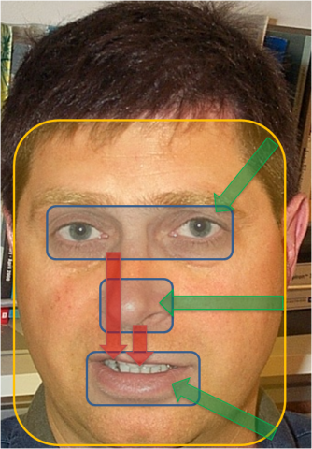
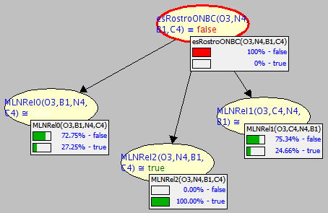
Modelos Relacionales Probabilistas
Combinan lógica y probabilidad
Ejemplo – gramática visual para reconocimiento de objetos (caras):
Above(Eyes, Mouth)
Above(Nose, Mouth)
Within(Eyes, Skin)
Within(Nose, Skin)
Within(Mouth, Skin)
Reglas lógicas con dichas relaciones:
2.3 Above_{EM}(e,m) v Above_{NM}(n,m) => Rostro(e,n,m,s)
1.8 Within_{ES}(e,s) v Within_{NS}(n,s) => Rostro(e,n,m,s)
0.9 Rostro(e,n,m,s) => Within_{MS}(m,s)
El peso indica una incertidumbre asociada a tales reglas

Slide 222
Modelos Gráficos Causales
Buscar representar relaciones causales; y realizar inferencias basadas en estos modelos
Reto: aprender estos modelos sin necesidad de hacer intervenciones
Vino
Ingresos
Enfermedades
cardiacas
Enfermedades
cardiacas
Vino

Slide 223
Información Adicional
Página del curso en INAOE:
http://ccc.inaoep.mx/~esucar/Clases-pgm/pgm.html
Libro:
L. E Sucar, “Probabilistic Graphical Models: Principles and Applications”, Springer-Verlag (por publicarse)

